Slide 1

كن مخلصاً
رسالة سفر هوشع
الدكتور ريك غريفيث • كنيسة درب الصليب الدولية سنغافورة
CICFamily.com • BibleStudyDownloads.org

Slide 2

الإخلاص
Notes:
Loyalty has fallen on hard times. People aren’t very loyal anymore.
People switch jobs all the time.
We aren’t committed (loyal) to institutions.
We aren’t even committed (loyal) to our marriages.

Slide 3

هل أنت مخلص ؟
Notes:
Are you loyal? What evidence can you marshal to defend yourself?

Slide 4
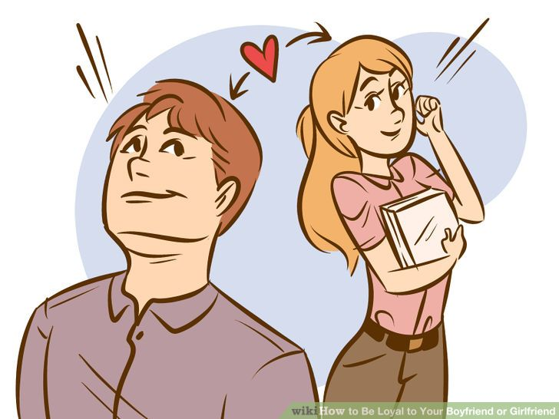
Loyal Relationships
Notes:
Do you show loyalty to others?

Slide 5
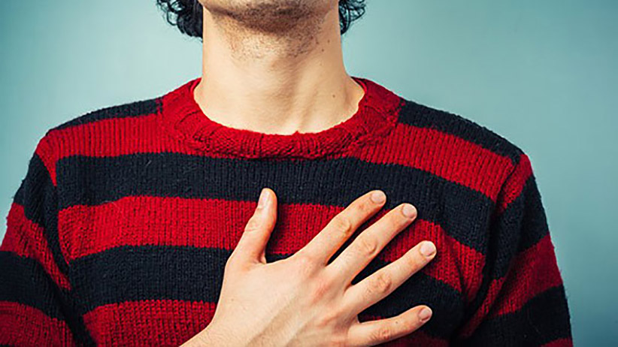
هل أنت مخلص لله ؟
Notes:
Do you show loyalty to God?

Slide 6
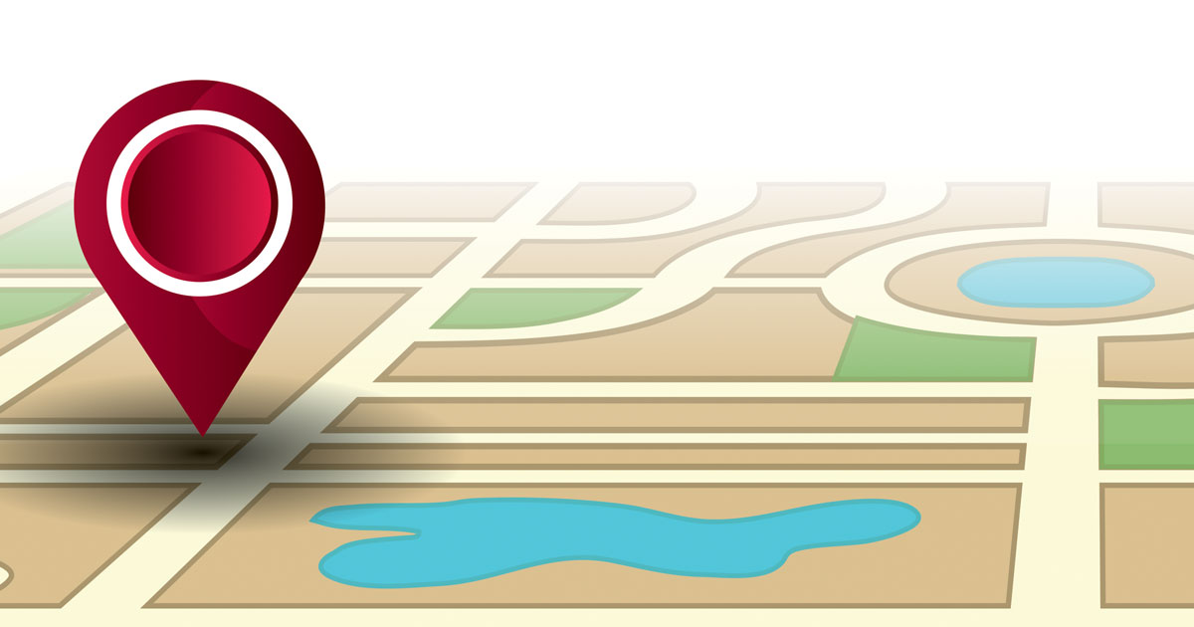
كيف يحفزك الله لتكون مخلصاً له ؟

Slide 7
Placing the Prophets
ترتيب الأنبياء
342
التواريخ الرئيسية
931
عوبديا
722
يونان
عاموس
هوشع
أشعياء
ميخا
586
Notes:
Israel hadn’t been very loyal for 200 years. Prophets who ministered at the same time as the beginning of Hosea’s preaching included Amos and Jonah.

Slide 8
مخاطر الرخاء
592
 | يونان | عاموس | هوشع
المسؤولية المطروحة | كرازية | اجتماعي | روحي
مشكلة إسرائيل | قصر النظر | الظلم | الزنا
صفة الله | الرحمة | العدل | الأمانة
الكلمة المفتاحية | التحنن | الظلم | الإخلاص
الملخص | يهتم الله حتى بالأمم القساة ، لذا يجب عليك عمل ذلك أنت أيضًا | الله عادل معك لذا يجب أن تكون عادلاً مع الآخرين | الله مخلص معك فكن مخلصاً معه
التوازي المعاصر | فشل المسؤولية الإرسالية | اضطهاد الخادمات و العمال الأجانب | إله الكنيسة هو الحداثة
تاريخ الخدمة (تقريباً) | 785-758 بدء حكم يربعام | 767-753 منتصف حكم يربعام | 755-710 نهاية حكم يربعام
Notes:
The northern nation of Israel was in a period of prosperity.

Slide 9
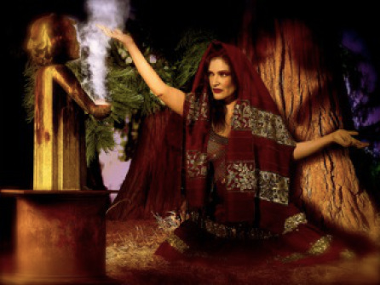
وثنية إسرائيل
Notes:
However, it also had a long history of idolatry. Finally, it was time to pay for their crimes against God, and Hosea acted as his messenger.

Slide 10

حب مدهش
هوشع
Notes:
Hosea not only taught the message. His very life was the message, for his marriage pictured God’s “marriage” to Israel.

Slide 11

حب مدهش
هوشع
Notes:
The context was one of flagrant immorality, yet Hosea showed the opposite in his unrelenting commitment to his wayward wife.

Slide 12
كيف يحفزنا الله لنكون مخلصين له ؟
طريقتين
Notes:
Today we’ll see two ways God moves us to be loyal to him

Slide 13
الكلمة المفتاحية
565
343
الإخلاص
هوشع
Notes:
The book of Hosea can be summed up in one word: loyalty. This is the Hebrew word hesed that refers to covenant love shown in keeping promises.

Slide 14
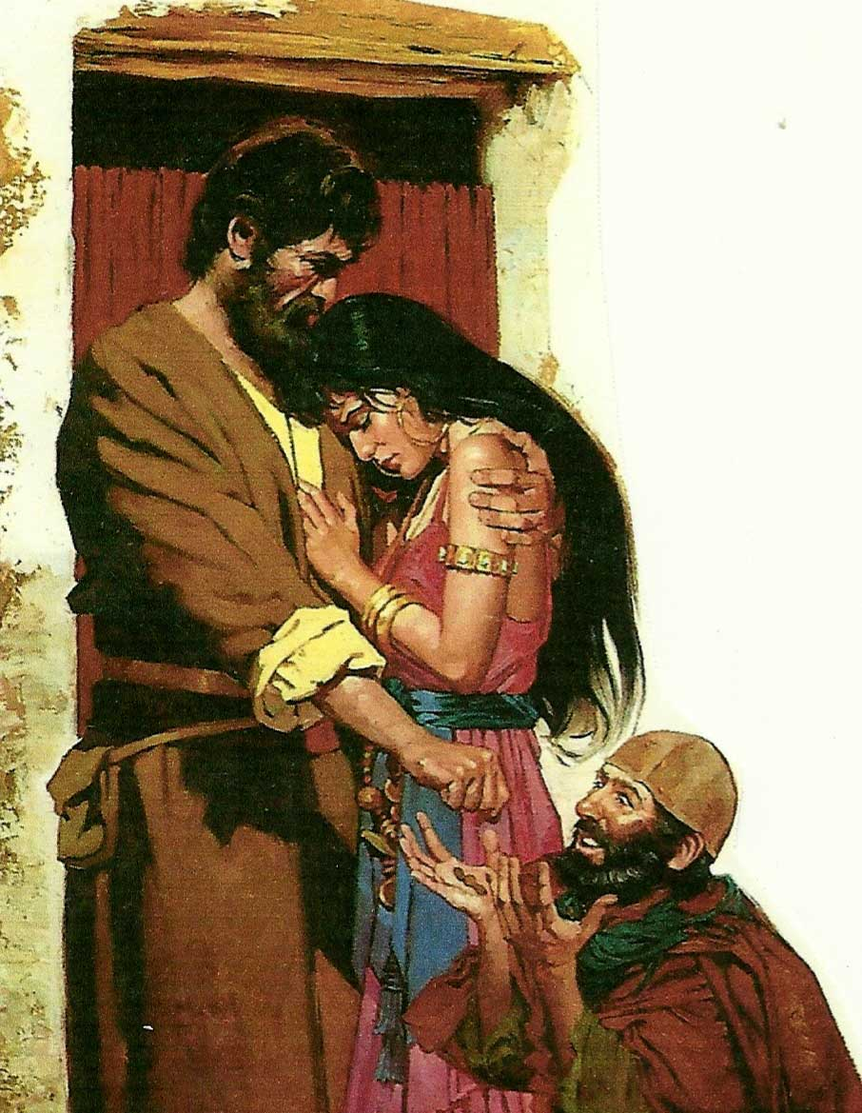
1. يحفز الله الإخلاص من
خلال الأمثلة
Notes:
The LORD gives great illustrations of what it means to committed.

Slide 15
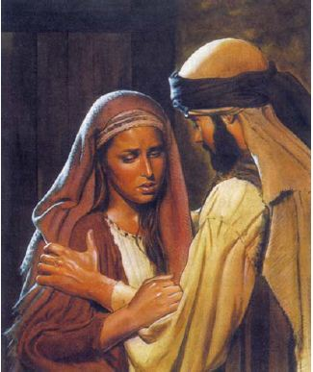
أظهر هوشع إخلاصاً مدهشاً في زواجه الفاشل
(هوشع 1-3)

Slide 16
هوشع 1
Notes:
Hosea's adulterous wife Gomer bears three children before the Assyrian deportation who symbolize God's rejection of Israel, yet God promises restoration due to His commitment to the Abrahamic Covenant (1:1–2:1).

Slide 17

متى كتب هوشع (1: 1)
453
ملوك إسرائيل
يربعام
فقح
هوشع
ملوك يهوذا
عزيا
يوثام
آحاز
حزقيا
امتدت خدمة هوشع 45 سنة
(755-710 ق.م)
Notes:
17
The date of the prophecy as a 45-year period before, during, and after the Assyrian deportation shows God's last-minute warnings to His wayward people, Israel (1:1).

Slide 18

هوشع 1: 2
أول ما كلم الرب هوشع قال الرب لهوشع اذهب خذ لنفسك امرأة زنى و أولاد زنى لأن الأرض قد زنت زنى تاركة الرب
Notes:
Hosea obeys God's instructions to marry Gomer and she bears three children during her adultery who symbolize God's rejection of Israel and compassion on Judah (1:2-9).

Slide 19

ذهبت جومر لمحبين آخرين
Notes:
Hosea obeys God's instructions to marry Gomer and while she is committing adultery…

Slide 20
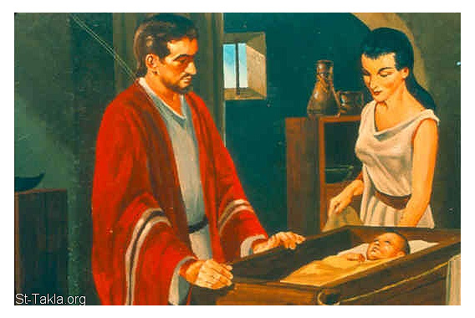
ماذا عن أولاد جومر ؟
573
Notes:
While she is committing adultery they have children with strange names.

Slide 21
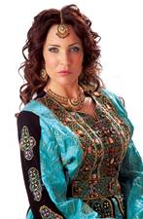
أولاد جومر
573
Text | هوشع 1: 2-5 | هوشع 1: 6-7 | هوشع 1: 8
الإسم | يزرعيل | لورحامة | لوعمي
الجنس | ولد | بنت | ولد
الترجمة | ”الله يشتت" | ”لا رحمة" | ”لستم شعبي"
Notes:
First is a son named "God scatters" to predict God's dispersion of the house of Jehu for his murder of Ahaziah and his relatives (1:2-5; cf. 2 Kings 9:27ff.).
Gomer then bears a daughter named "Not loved" to illustrate God's compassion upon Judah but His lack of compassion upon Israel (1:6-7).
Gomer finally bears a son named "Not my people" to illustrate God's rejection of the northern nation of Israel (1:8-9).

Slide 22
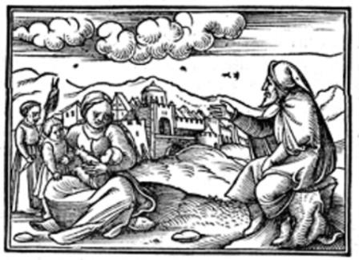
ماذا عن أولاد جومر ؟
573
Notes:
Imagine calling your kinds such strnage names today!

Slide 23
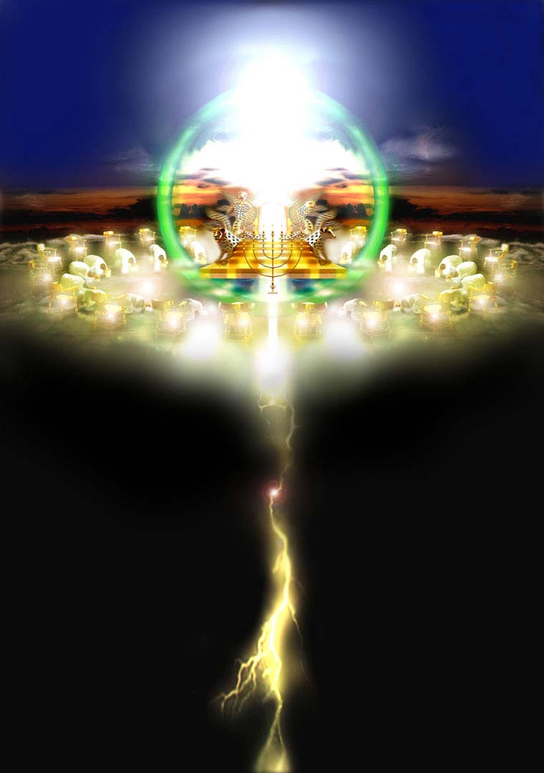
أهمية هوشع المستقبلية

Slide 24
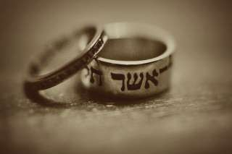
استرداد إسرائيل المستقبلي (1: 10-2: 1)
569
على الرغم من تأديب الله فقد أخبر هوشع أنه سيسترد الأمة بالطرق التالية :
  النمو العددي (1: 10أ)
  الإسترداد الروحي (1: 10ب)
  الوحدة الوطنية (1: 11أ)
  المركزية المدنية (1: 11ب)
  احتلال الأقاليم (1: 11ت)
  البركة الإلهية (2: 1)
هذه الوعود لم تتحقق بعد. تظهر نصوص مثل هذه أن الله يقدم هذه الأنواع من الوعود حول مملكة مستقبلية فعلية حيث سيحتل إسرائيل الأرض بسلام ويختبر بركات الله. إذا كنت لا تؤمن بألف عام ، عليك أن تتجاهل هذه المقاطع أو تقول إنها قد تحققت بالفعل في التاريخ أو ستتحقق في الكنيسة.
Notes:
God promises Israel a restored population, relationship, and land as His beloved people because of His faithfulness to the Abrahamic Covenant (1:10–2:1).

Slide 25
هوشع 2
Notes:
God promises that Israel will once again be called His beloved people because of His faithfulness to the Abrahamic Covenant (2:1).

Slide 26
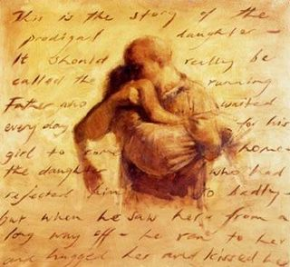
هوشع 2: 1
قولوا لإخوتكم عمي
و لأخواتكم رحامة

Slide 27

هوشع 2: 2-3
2 حاكموا أمكم حاكموا
لأنها ليست امرأتي
و أنا لست رجلها
لكي تعزل زناها عن وجهها
و فسقها من بين ثدييها
3 لئلا أجردها عريانة
و أوقفها كيوم ولادتها
و أجعلها كقفر
و أصيرها كأرض يابسة
و أميتها بالعطش

Slide 28

هل طلق هوشع جومر ؟
574
Notes:
Does God calling Israel “Not my people” and “she is not my wife” (2:2) mean Hosea divorced Gomer

Slide 29

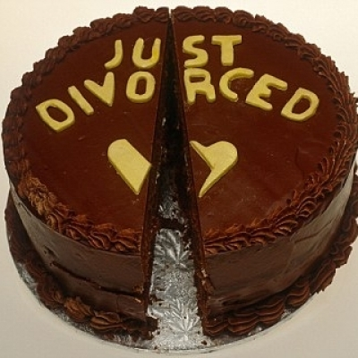
جدل مع و ضد طلاق هوشع و جومر
574
Notes:
I have a one-page study on this, but I will spare you the details and give a simple “No.”

Slide 30
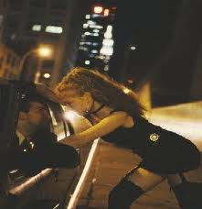
هوشع 2: 5
لأن أمهم قد زنت
التي حبلت بهم صنعت خزياً لأنها قالت أذهب وراء محبيّ الذين يعطون خبزي و مائي صوفي و كتاني
زيتي و أشربتي
Notes:
God does not minimize her sins.

Slide 31
هوشع 2: 14
لَكِنْ هَئَنَذَا أَتَمَلَّقُهَا وَأَذْهَبُ بِهَا إِلَى الْبَرِّيَّةِ وَأُلاَطِفُهَا
Notes:
But God does discipline her and then bring her back.

Slide 32
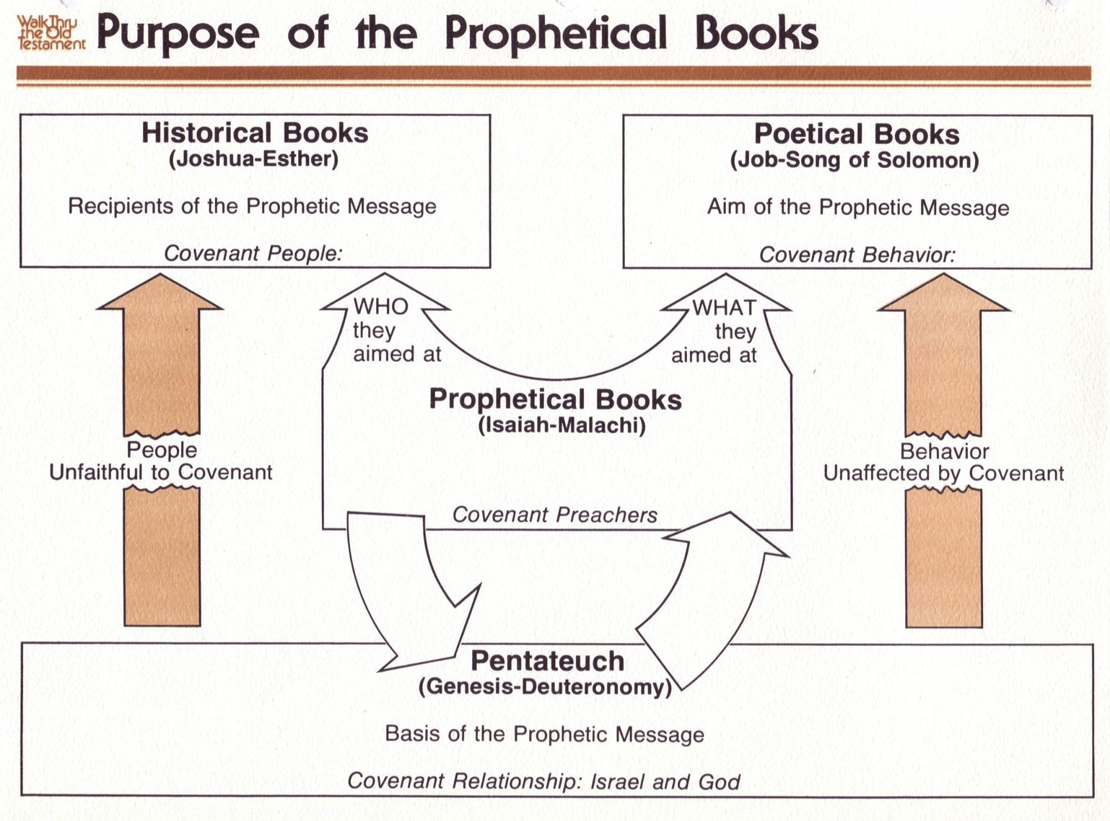
غرض الأسفار النبوية
50ب
440
الأسفار التاريخية
(يشوع-أستير)
مستقبلي الرسالة النبوية
شعب العهد
الأسفار الشعرية
(أيوب-نشيد الأنشاد)
هدف الرسالة النبوية
سلوك العهد
إلى من كانوا يهدفون
إلى ماذا كانوا يهدفون
الأسفار النبوية
(أشعياء-ملاخي)
وعاظ العهد
الشعب غير مخلص للعهد
لم يتأثر السلوك بالعهد
الإعلان
التنبؤ
العهد الموسوي
أسفار موسى الخمسة
(تكوين-تثنية)
أساس الرسالة النبوية
علاقة العهد : إسرائيل و الله
العهد الإبراهيمي
تث 28, لا 26
تك 12 : 1 – 3, 15 : 18
مشروط
غير مشروط
دينونة
بركة
Notes:
The OT prophets are typically not taught in most churches and yet play a crucial role in the OT to link the Historical, Poetic, and Pentateuch sections. These covenant preachers fit into the end of OT chronology and thus look back at both the Abrahamic and Mosaic covenants in their blessing and judgment aspects, respectively. This includes both the forthtelling role to warn Israel of the conditions of the Mosaic requirements (Lev 26; Deut 28), as well as the foretelling role to remind the nation of unconditional blessings of the Abrahamic promises (Gen 12 & 15).
———————————————————
Common Slides English-153
00-Intro & Biblical Theology-slide 18
00_OT Book Overviews under Isaiah section-453
23-Prophets Intro-27
23-Isaiah_1-12-Slide 13
28-Hosea-54
31-Obadiah-26

Slide 33
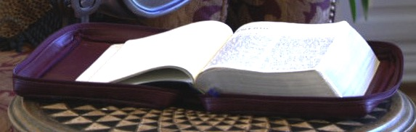
حرفي * أبدي * غير مشروط
Gen. 13:15; Gen. 15
7
العهد الإبراهيمي
تك 12: 1-3
الأرض النسل البركة
ABRAHAM
The CALL
L - S - B
• حرفي
• أبدي
• غير مشروط
Handbook pg. 19-24
16
3
Notes:
God’s strategy to woo Israel back to himself after they trust the Baals was to reject them, withhold their crops, and promise restoration due to His commitment to the Abrahamic Covenant (2:2-23).

Slide 34
اللعنات النبوية
154
220
لماذا ؟
السبي
تث 28
Notes:
God’s formal legal accusation against the people of Israel for their idolatry (adultery) officially declares His temporary rejection of them as His people (2:2a).

Slide 35
البركات اللعنات و
154
220
تث 28
مباركاً تكون في المدينة
و مباركاً تكون في الحقل (3)
ملعوناً تكون في المدينة
و ملعوناً تكون في الحقل (16)
مباركة تكون ثمرة بطنك
و ثمرة أرضك (4)
ملعونة تكون ثمرة بطنك
و ثمرة أرضك (18)
مباركة تكون سلتك
و معجنك (5)
ملعونة تكون سلتك
و معجنك (17)
مباركاً تكون في دخولك
و مباركاً تكون في خروجك (6)
ملعوناً تكون في دخولك
و ملعوناً تكون في خروجك (19)
في طريق واحدة يخرجون عليك
و في سبع طرق يهربون أمامك (7)
في طريق واحدة تخرج عليهم
و في سبع طرق تهرب أمامهم (25)
فتقرض أمماً كثيرة
و أنت لا تقترض (12)
هو يقرضك
و أنت لا تقرضه (44)
Notes:
God will make life difficult due to Israel’s idolatry (adultery) so the people would see that following God again is best (Hosea 2:2b-7).
God warns that since the nation trusted the Baals for their crops, He would destroy them that Israel might acknowledge His Lordship (Hosea 2:8-13).

Slide 36

هوشع 2: 16-17
وَيَكُونُ فِي ذَلِكَ الْيَوْمِ يَقُولُ الرَّبُّ أَنَّكِ تَدْعِينَنِي «رَجُلِي» وَلاَ تَدْعِينَنِي بَعْدُ «بَعْلِي». وَأَنْزِعُ أَسْمَاءَ الْبَعْلِيمِ مِنْ فَمِهَا فَلاَ تُذْكَرُ أَيْضاً بِأَسْمَائِهَا.
Notes:
God promises to woo His "wife" Israel back to Himself again because of His commitment to the Abrahamic Covenant (2:14-20).
God promises to restore the covenant relationship with His faithless "wife" Israel because of His commitment to the Abrahamic Covenant (2:21-23).

Slide 37
هوشع 3
Notes:
Hosea redeems Gomer from prostitution and quarantines her to depict God's future restoration of Israel after being away from the land (Hosea 3).

Slide 38
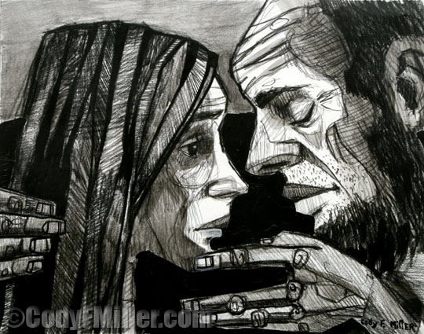
الإسترداد
Notes:
Hosea redeems Gomer from prostitution by paying her debts and quarantines her from other men (3:1-3).

Slide 39
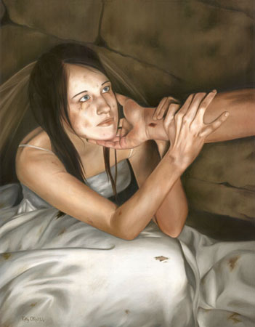
هوشع 3: 1
و قال الرب لي :
اذهب أيضاً أحبب امرأة
حبيبة صاحب و زانية
كمحبة الرب لبني إسرائيل
و هم ملتفتون إلى آلهة أخرى
و محبون لأقراص الزبيب

Slide 40
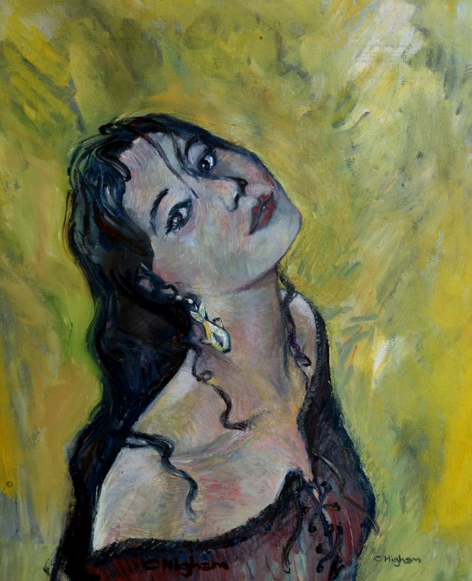
هوشع 3: 2-3
2 فاشتريتها لنفسي
بخمسة عشر شاقل فضة
و بحومر و لثك شعير
3 و قلت لها
تقعدين أياماً كثيرة
لا تزني
و لا تكوني لرجل
و أنا كذلك لك

Slide 41
ثمن الفداء
جومر الزانية
(هو 3: 2)
إسرائيل الزانية
(إر 3: 1-5)
15 شاقل فضة
+ حومر و لثك شعير
هوشع 3: 2
= جومر الخائنة

Slide 42
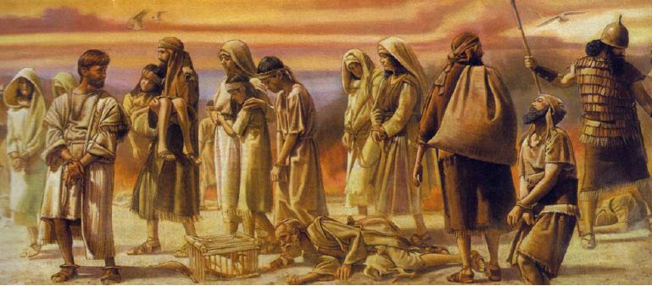
هوشع 3: 4-5
4 لأن بني إسرائيل سيقعدون اياماً كثيرة بلا ملك و بلا رئيس و بلا ذبيحة و بلا تمثال و بلا أفود و ترافيم 5 بعد ذلك يعود بنو إسرائيل و يطلبون الرب إلههم و داود ملكهم و يفزعون إلى الرب و إلى جوده في آخر الأيام
Notes:
Hosea redeems Gomer from prostitution by paying her debts and quarantines her from other men (3:1-3).

Slide 43
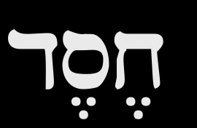

Hesed ds,x,
567
KJV: ”لطف - محبة," ”رحمة," ”صلاح"
Nelson Glueck (1927): ”الإخلاص للعهد"
الكلمة المفتاحية لهوشع : الإخلاص
الآية المفتاحية لهوشع
و أزرعها لنفسي في الأرض
و أرحم لورحامة
و أقول للوعمي
أنت شعبي
و هو يقول أنت إلهي
Notes:
Hosea uses a Hebrew equivalent for the English word “love” (hesed) six times in his short writing (2:19; 4:1; 6:4, 6; 10:12; 12:6 [7]). Other prophets use the same word, such as Isaiah (8 times) and Jeremiah (6 times), but Hosea uses this term more frequently than any other prophet (proportionally, considering his small book size).
What really does hesed mean? The KJV often translates it as “lovingkindness” (2:19) or “mercy” (4:1; 6:6; 10:12; 12:6) but sometimes “goodness” (6:4) and “kindness” (Joel 2:13). The NASB emphasizes these last two translations while the NIV agrees and adds the concept of acts of devotion, unfailing love, great love, unfailing kindness, favor, devout, faithful, grace, loyalty, approval, lovingkindness, and many other terms! It is an important term since it is used nearly 250 times in the OT.
What really does hesed mean? The KJV often translates it as “lovingkindness” (2:19) or “mercy” (4:1; 6:6; 10:12; 12:6) but sometimes “goodness” (6:4) and “kindness” (Joel 2:13). The NASB emphasizes these last two translations while the NIV agrees and adds the concept of acts of devotion, unfailing love, great love, unfailing kindness, favor, devout, faithful, grace, loyalty, approval, lovingkindness, and many other terms! It is an important term since it is used nearly 250 times in the OT.

Slide 44
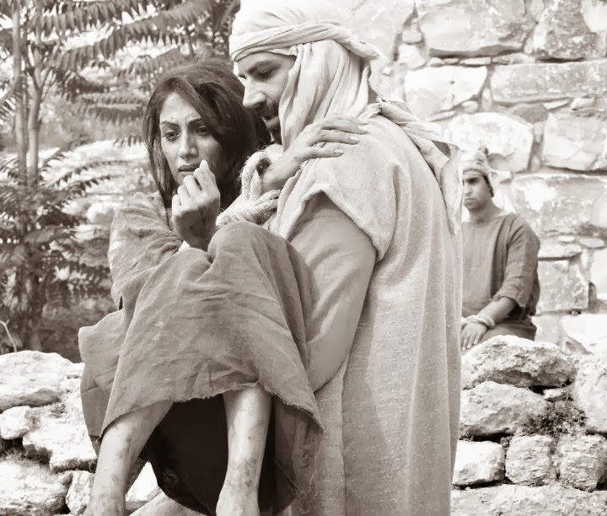
"Scripture" (6: NLT).
Notes:
My study of Hosea follows Glueck’s view that interprets the term as referring to covenant loyalty. In particular, the Mosaic Covenant is in view which obligates both God and Israel to certain requirements (cf. Exod. 19–20), including Israel’s blessings for obedience and curses for disobedience (Deut. 28). Therefore, God continues to show commitment and mercy towards the nation (based upon the Abrahamic Covenant) and Israel should respond by showing loyalty towards God by following the Mosaic stipulations.

Slide 45
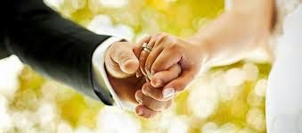
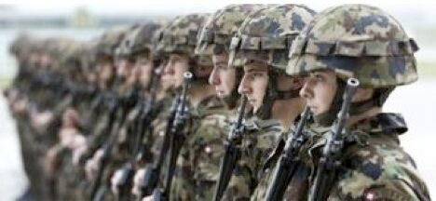
البعض الآخر يمثل نموذج الله
في الولاء لنا.
Notes:
We often feel that God owes us something because he hasn’t been loyal to us. Yet the opposite is true. We owe God everything because he actually has never once failed us!
He often shows that loyalty through significant people. Who has been the best example of loyalty to you in your own life? Your mother? Your father? Your spouse?
Let that person exemplify God’s loyalty to you! Then show that same loyalty to him.

Slide 46
1. يحفز الله الإخلاص
من خلال الأمثلة

Slide 47

هوشع : إخلاص الله لإسرائيل
565
جومر الخائنة | إسرائيل الخائنة
هوشع المخلص | الرب المخلص
زواج هوشع | رسالة هوشع
شخصي | وطني
الإصحاحات 1-3 | الإصحاحات 4-14

Slide 48

2. يحفز الله الإخلاص من خلال موازنة التصحيح و البركة
Notes:
The LORD pairs his penalties with his gifts.
God is loyal to Israel by both discipline and restoration (Hosea 4–14).

Slide 49
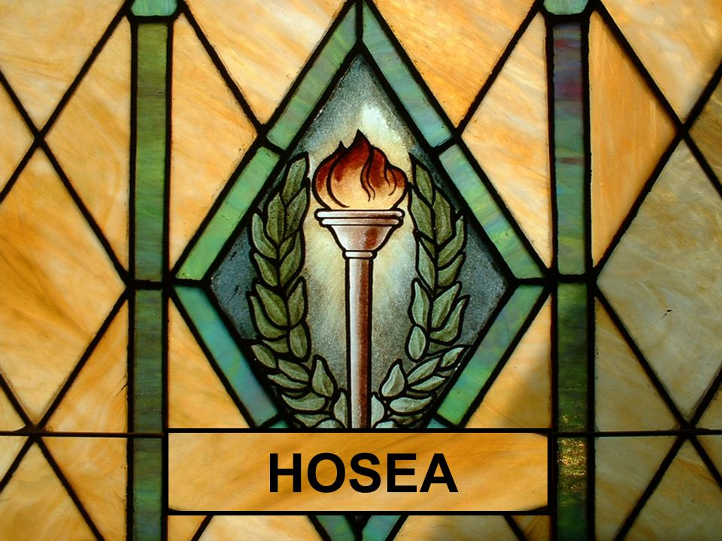
عاقب الله إسرائيل كما وعد في عهده مع موسى (هوشع 4-13)

Slide 50
هوشع 4

Slide 51

اسمعوا قول الرب يا بني إسرائيل إن للرب محاكمة مع سكان الأرض
لأنه لا أمانة
و لا إحسان و لا معرفة الله في الأرض
4: 4-6: 3
6: 4-11: 11
11: 12-13: 16
Notes:
God’s lawsuit against Israel (4:1-3) promises judgment for lacking covenantal knowledge of God (4:4–6:3), loving loyalty (6:4–11:11), and faithfulness (11:12–13:16).

Slide 52
اسمعوا قول الرب يا بني إسرائيل إن للرب محاكمة مع سكان الأرض
لأنه لا أمانة
و لا إحسان و لا معرفة الله في الأرض
4: 4-6: 3
Notes:
God’s lawsuit against Israel (4:1-3) promises judgment for lacking covenantal knowledge of God (4:4–6:3), loving loyalty (6:4–11:11), and faithfulness (11:12–13:16).

Slide 53
التوازي مع الوصايا العشرة
هوشع 4: 2
الوصايا العشرة
(خروج 20)
الكذب
القتل
السرقة
الزنى
الوصية 9 (20: 16)
الوصية 6 (20: 13)
الوصية 8 (20: 15)
الوصية 7 (20: 14)

Slide 54
هوشع 5

Slide 55
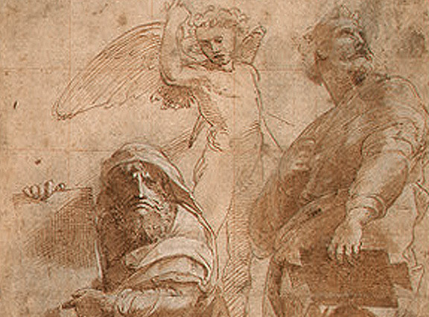
الإنحدار النفسي (5: 4-15)
أفعالهم لا تدعهم يرجعون إلى إلههم (5: 4)
ليطلبوا الرب و لا يجدونه (5: 6)
أذهب و أرجع إلى مكاني حتى يجازوا و يطلبوا وجهي (5: 15أ)
Notes:
Lack of knowledge in both Judah and Israel prevents them from repenting of prostitution and idolatry, but God promises that they will eventually repent and seek Him (Hosea 5).

Slide 56
هوشع 6

Slide 57
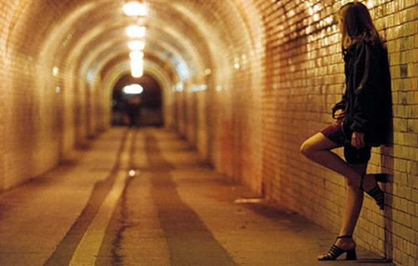
ذهبت إسرائيل وراء محبين آخرين
بدلاً من معرفة رجلها، الرب

Slide 58

هلم نرجع إلى الرب
لأنه هو افترس فيشفينا ضرب فيجبرنا
(هوشع 6: 1)
Notes:
Hosea encourages the nation to repent because of God's willingness to accept them back (6:1-3).

Slide 59
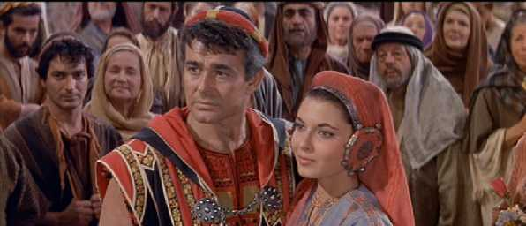
الأهمية الأخروية – هوشع 6: 1-3
أحد الوعود العديدة عن الإسترداد
الله لن يدمر شعبه بالكامل و بشكل نهائي
هناك بقية ستبقى و تنقذ من السبي
المقطع ليس محدوداً بالعهد القديم – يوجد تتميم جزئي للإسترداد في العهد الجديد
في جوهرها ، إنها دعوة إلى (إعادة) قبول الله لشعب ما (لاحظ أن اللغة هنا هي صيغة جمع ومشتركة وليست فردية وشخصية)

Slide 60
اسمعوا قول الرب يا بني إسرائيل إن للرب محاكمة مع سكان الأرض
لأنه لا أمانة
و لا إحسان و لا معرفة الله في الأرض
4: 4-6: 3
6: 4-11: 11
Notes:
God’s lawsuit against Israel (4:1-3) promises judgment for lacking covenantal knowledge of God (4:4–6:3), loving loyalty (6:4–11:11), and faithfulness (11:12–13:16).

Slide 61
هوشع 7

Slide 62
هوشع 7 – طبيب و رسام
إضاعة الهدف
كشف الشر (7: 1-3)
خبز الخبز في الفرن (7: 4-8)
قبل أن يثبت الصلع (7: 9-10)
شعور عقل الطيور! (7: 11-14)
الانحناء عازمة - لا يمكن إطلاق النار مباشرة! (٧: ١٥-١٦ و مزمور ٧٨: ٥٧)

Slide 63
المؤمنون اليوم يرتكبون الزنا الروحي
من خلال المساومة مع الملحدين
كيف يضيع المسيحيون الهدف اليوم ؟

Slide 64
هوشع 10
Notes:
God compares Israel with a luxuriant vine, trained heifer, and loved son to illustrate the nation's idolatry and wickedness instead of loving loyalty (10:1–11:11).

Slide 65

هوشع 10: 1
على حسب كثرة ثمره
قد كثر المذابح
على حسب جودة أرضه
أجاد الأنصاب
إسرائيل جفنة مرتدة
يخرج ثمراً لنفسه
Notes:
God compares Israel with a luxuriant vine that credits idolatry for it prosperity and as a result became increasingly faithless (10:1-10).

Slide 66
هوشع 11
Notes:
God compares Israel with a loved son whose father could not reject despite his idolatry and murder (11:1-11).

Slide 67
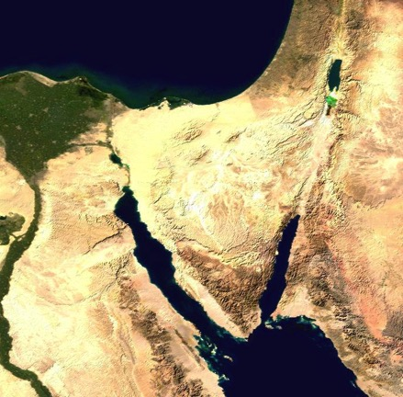
دراسة حالة
هوشع 11: 1 في متى 2: 15
على من تعود كلمة ابن في كلتا الفقرتين ؟
ما هو الفرق ؟
ما هي رسالة متى لنا ؟
هل يعتبر هذا إخلاصاً لسياق و رسالة العهد القديم ؟
إسرائيل
(هو 11: 1)
يسوع
(مت 2: 15)

Slide 68
دراسة حالة
هوشع 11: 1 في متى 2: 15
دعا هوشع إسرائيل ابن الله لكن إسرائيل كانت ابناً عاصياً
دعا متى يسوع ابن الله لكنه كان ابناً مطيعاً بعكس إسرائيل كان يسوع كاملاً في كل النواحي التي فشلت فيها إسرائيل
إسرائيل
(هو 11: 1)
يسوع
(مت 2: 15)

Slide 69
اسمعوا قول الرب يا بني إسرائيل إن للرب محاكمة مع سكان الأرض
لأنه لا أمانة
و لا إحسان و لا معرفة الله في الأرض
4: 4-6: 3
6: 4-11: 11
11: 12-13: 16
Notes:
God’s lawsuit against Israel (4:1-3) promises judgment for lacking covenantal knowledge of God (4:4–6:3), loving loyalty (6:4–11:11), and faithfulness (11:12–13:16).

Slide 70
هوشع 13
Notes:
God warns that the people's unfaithfulness to the covenant seen in its false worship throughout its history will result in a coming destruction (Hosea 13).

Slide 71
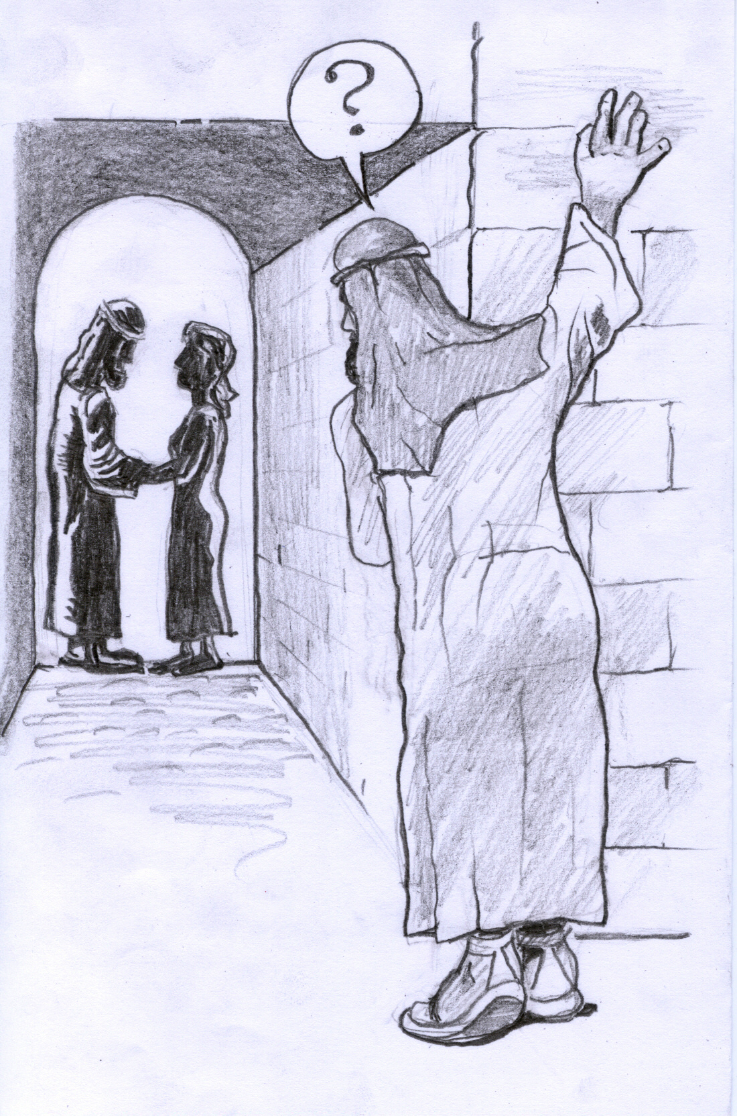
تجازى السامرة
لأنها قد تمردت
على إلهها
بالسيف يسقطون
تحطم أطفالهم
و الحوامل تشق
(هوشع 13: 16)

Slide 72
هوشع 14
Notes:
He will bless Israel as he promised in his covenant with Abraham (Hosea 14).
The nation must repent and turn to Him rather than to idols or alliances (14:1-3).
God promises to heal Israel's apostasy and make the nation fruitful again (14:4-7).
Since He alone provides prosperity, there is no value in clinging to idols (14:8).
The wise and righteous who understand the prophecy must obey the ways of the LORD (14:9).

Slide 73

يوازن الله بين التأديب و البركة اليوم أيضاً
هوشع
من مكسور إلى علامة تجارية جديدة

Slide 74

من مكسور
Notes:
He disciplines us like a loving father. Hebrews 12 reminds us of his discipline.

Slide 75

إلى
علامة
تجارية
جديدة
Notes:
He disciplines us like a loving father. Hebrews 12 reminds us of his discipline.

Slide 76
يوازن الله بين التأديب و البركة اليوم أيضاً
هوشع
من مكسور إلى علامة تجارية جديدة

Slide 77
كيف يحفزنا الله لنكون مخلصين له ؟
Notes:
So how does God motivate us to be loyal to him? It’s none other than his own loyalty first!

Slide 78

الفكرة الرئيسية
الله مخلص لك
فكن مخلصاً له
هوشع

Slide 79
ببساطة
565
343
كن مخلصاً
هوشع
Notes:
He encourages us to be loyal to him by first being loyal to us (MI restated).

Slide 80
كيف يحفزنا الله لنكون مخلصين له ؟
طريقتين

Slide 81
1. يحفز الله الإخلاص
من خلال الأمثلة

Slide 82
2. يحفز الله الإخلاص من خلال الموازنة بين التصحيح و البركة
Notes:
The LORD pairs his penalties with his gifts.

Slide 83
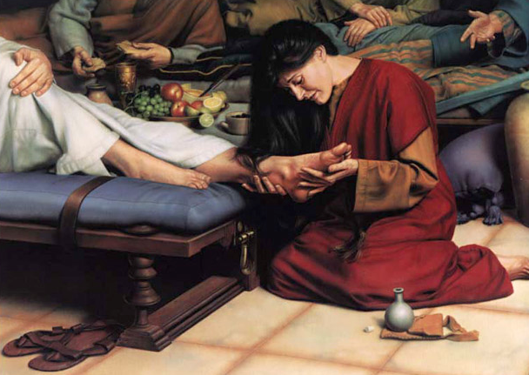
ماذا تفعل لتكون مخلصاً لإلهك المخلص ؟
Notes:
Have you trusted him to take away your sin?

Slide 84
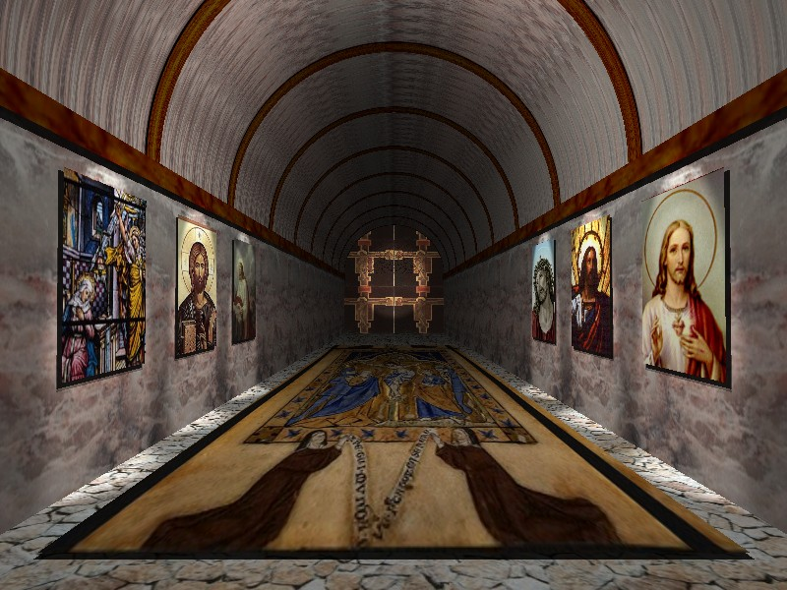

رؤيا 2: 4
لكن عندي عليك
أنك تركت
محبتك الأولى
Notes:
Perhaps you believe in Jesus, but you lost your first love. Are you resisting meeting with him?

Slide 85
1 يوحنا 2: 15
لا تحبوا العالم و لا الأشياء التي في العالم
إن أحب أحد العالم فليست فيه محبة الآب
Notes:
My Heart, Christ’s Home is a story that depicts Jesus as occupying various rooms of a believer’s home—except those where he isn’t granted entrance.

Slide 86
1 يوحنا 2: 16-17
16 لأن كل ما في العالم شهود الجسد و شهوة العيون و تعظم المعيشة ليس من الآب بل من العالم 17 و العالم يمضي و شهوته و أما الذي يصنع مشيئة الله فيثبت إلى الأبد

Slide 87
يعقوب 4: 4
أيها الزناة و الزواني أما تعلمون أن محبة العالم عداوة لله فمن أراد أن يكون محباً للعالم فقد صار عدواً لله

Slide 88
Black

Slide 89


عظات العهد القديمat BibleStudyDownloads.org
أحصل على العرض التقديمي و النص مجاناً

